Slide 1
Техника аутогенной тренировки для самооздоровления личности
Выполнила: Цыбикжапова Елена Бато-Мунхоевна
Воспитатель
МАДОУ детский сад №64 Колокольчик . г.Улан-Удэ

Slide 2
Аутогенная тренировка — это метод самостоятельного вызывания у себя особого аутогенного состояния, использования этого состояния и самостоятельного выхода из него. Практикующие данный метод способны по своей воле успокоиться, эффективно снять физическое и психическое напряжение, быстро отдохнуть: восстановление сил в аутогенном состоянии идет гораздо быстрее, чем во время сна или простого отдыха.

Slide 3
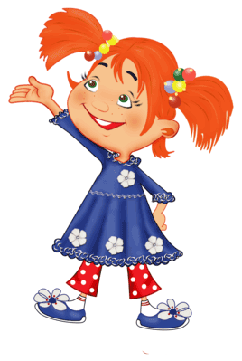
Аутогенная тренировка — это метод самостоятельного вызывания у себя особого аутогенного состояния, использования этого состояния и самостоятельного выхода из него. «Ауто» — сам, «генос» — рождение. Слово «аутогенная» (самородная) указывает, что источником положительных воздействий является сам занимающийся, а слово «тренировка» подчеркивает необходимость регулярных занятий.
Аутогенная тренировка предложена в 1932 году немецким врачом Иоганном Генрихом Шульцем (1884-1970 гг.) Изучая самоотчеты людей, погруженных в гипнотическое состояние, И.Г. Шульц заметил, что физиологические сдвиги сопровождаются определенными ощущениями.
Например, расслабление мышц сопровождается ощущением тяжести, а наполнение кровью капилляров кожи — ощущением тепла. Им был предложен метод вызывания физиологического сдвига путем пассивной концентрации внимания на зачатках ощущения,вызывающего этот сдвиг. Так, концентрация внимания на реальной тяжести тела способствует углублению расслабления мышц, а концентрация на реальном тепле тела — притоку крови в капилляры кожи.

Slide 4
Установлено, что аутогенное состояние возникает само собой, если человек находится в тихом месте, расслабился в удобной позе, концентрирует внимание на чем-либо и при этом осуществляет концентрацию внимания особым образом, пассивно, не стремится к достижению какого-либо результата. Эти условия были сформулированы в 1975 году американским исследователем Гербертом Бенсоном.

Slide 5
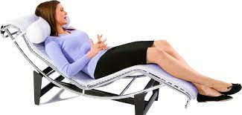
Инструкции Бенсона таковы:
-сядьте удобно в тихом месте;
-закройте глаза;
-глубоко расслабьте свои мышцы, начиная с ног и кончая лицом, сохраняйте их расслабленными;
-дышите носом. Осознавайте дыхание. Когда выдохнете, мысленно скажите: «Раз». Например: вдох — выдох — «Раз», и т.д. Дышите легко и естественно;
занимайтесь 10-20 минут. Не пользуйтесь таймером или будильником, чтобы узнать время; для этого можно открыть глаза. После окончания концентрации на дыхании и слове «раз» посидите спокойно сначала с закрытыми глазами, потом — с открытыми. Не вставайте в течение нескольких минут;
-не беспокойтесь о том, насколько вы углубляете состояние релаксации (расслабления). Сохраняйте пассивную позицию и позвольте релаксации проникнуть в ваш внутренний мир. Если ваше внимание отвлеклось, снова возвращайтесь к слову «раз». С практикой состояние релаксации будет возникать все легче. Занимайтесь один или два раза в день, но не ранее, чем спустя два часа после еды, чтобы процесс пищеварения не мешал возникновению состояния релаксации.

Slide 6
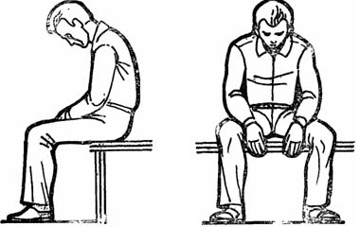
Как снять напряжение: два комплекса упражнений на расслабление мышц
сесть на край сиденья так, чтобы край стула пришелся на ягодичные складки;
широко расставить ноги, чтобы расслабить мышцы, сводящие бедра;
голени поставить перпендикулярно полу; если после этого остается напряжение в голенях, подвиньте стопы вперед на 3-4 сантиметра до исчезновения напряжения;
голову опустите вперед, чтобы она висела на связках, и сгорбите спину;
покачиваясь взад-вперед, убедитесь, что поза устойчива за счет равновесия между опущенной головой и сгорбленной спиной;
положите предплечья на бедра так, чтобы кисти мягко огибали бедра и не соприкасались; опираться предплечьями на бедра не следует, так как поза устойчива и без этого;
закройте глаза;
дышите спокойно, как во сне, делая вдох и выдох через нос.
Поза кучера

Slide 7
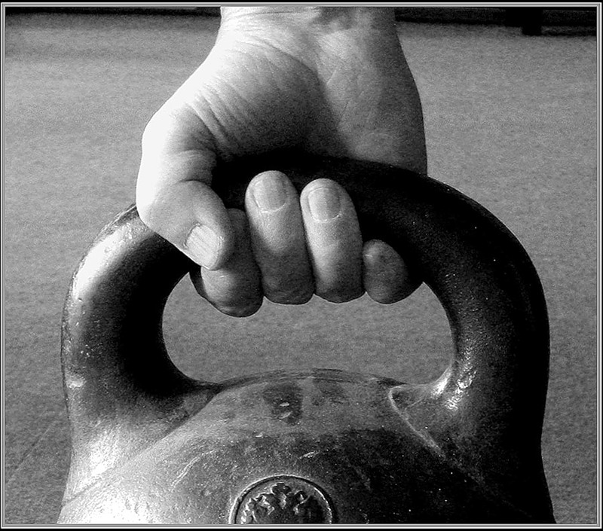
Аутогенная тренировка: упражнение первое. Тяжесть
Создатель аутогенной тренировки И.Г. Шульц предложил вызывать физиологические сдвиги путем пассивной концентрации на зачатках ощущений, сопровождающих эти сдвиги. Поскольку расслабление мышц сопровождается ощущением тяжести в них, он предложил для расслабления мышц пассивно концентрировать внимание на реальной тяжести тела. Почувствовать тяжесть тела можно, проделав следующие опыты:
положите руку на воздушный шар или скомканную бумагу, убедитесь в том, что под влиянием тяжести руки они сдавливаются;
положите руку на весы, понаблюдайте за отклонением стрелки, отражающим тяжесть руки;
в любой из поз для аутогенной тренировки попробуйте приподнять руки, постепенно наращивая усилия в дельтовидных мышцах, убедитесь в том, что при малом усилии это не удается, так как мешает тяжесть рук; почувствуйте эту тяжесть.

Slide 8
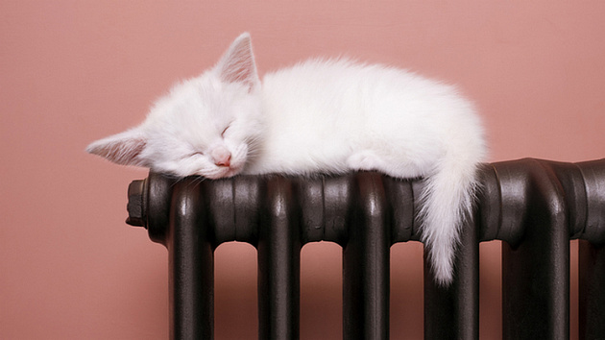
Аутогенная тренировка: упражнение второе. Тепло
Погружение в аутогенное состояние сопровождается перераспределением крови в организме — уменьшается ее содержание в крупных сосудах и мышцах, увеличивается в капиллярах кожи. Этому сопутствует ощущение тепла в конечностях и туловище.
Расслабьтесь в одной из поз для АТ, пассивно сосредоточьтесь сначала на спокойствии, затем на спокойствии и тяжести. После этого, продолжая чувствовать спокойствие и тяжесть, сосредоточьтесь на несколько секунд на реальном тепле одной руки.
После этого сделайте выход из аутогенного состояния. Если перед занятием у вас холодные руки, разотрите их, иначе пассивная концентрация на тепле будет невозможна. В дальнейшем время концентрации на тепле будет возрастать, а ощущение тепла само собой будет распространяться на вторую руку, ноги, туловище. Предельное время концентрации определяется по отвлечению внимания и возникновению помех.
Второе стандартное упражнение освоено, если во время занятия вы ощущаете тепло рук и ног.

Slide 9
Аутогенная тренировка: упражнение третье. Сердце
Во время нахождения в аутогенном состоянии уменьшается частота сердечных сокращений. Этому соответствует ощущение спокойной, мерной пульсации в теле. Пассивная концентрация на этой пульсации во время аутогенной тренировки способствует уменьшению частоты сердечных сокращений, нормализует ритм работы сердца.
Расслабьтесь в одной из поз для АТ. Сосредоточьтесь на спокойствии, потом на спокойствии и тяжести, затем — на спокойствии, тяжести и тепле. После этого, продолжая чувствовать спокойствие, тяжесть и тепло, почувствуйте, где у вас в данный момент ощущается пульсация, и пассивно сосредоточьтесь на ней. Через несколько секунд сделайте выход из аутогенного состояния.
В дальнейшем время концентрации на пульсации будет увеличиваться. От занятия к занятию она будет ощущаться во все больших областях тела, и наступит время, когда спокойная и мощная пульсация будет ощущаться во всем теле.
Упражнение освоено, если во время занятия пульсация ощущается в руках и туловище.

Slide 10
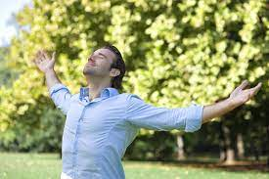
Аутогенная тренировка: упражнение четвертое. Дыхание
Это упражнение способствует успокоению дыхания. Одним из элементов аутогенного состояния является спокойное дыхание. Установлено, что пассивная концентрация на дыхании способствует его успокоению, замедлению и тем самым — возникновению и углублению аутогенного состояния.

Slide 11
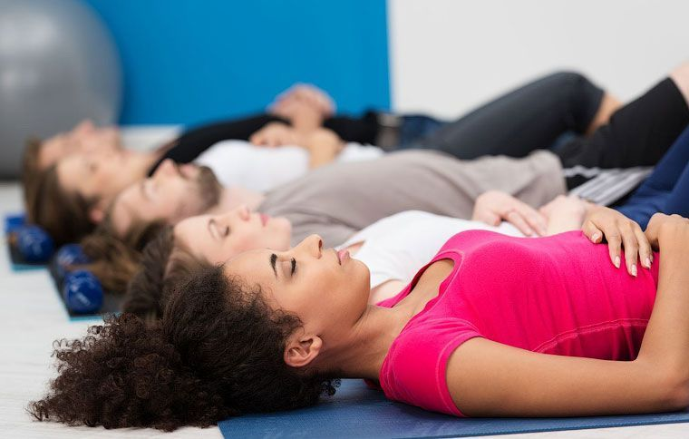
Аутогенная тренировка: упражнение пятое. Солнечное сплетение
В аутогенном состоянии нормализуется деятельность не только органов грудной полости, но и брюшной. Это сопровождается ощущением тепла в животе. Поэтому пассивная концентрация на реальном тепле в животе или, точнее, в области солнечного сплетения нормализует деятельность органов брюшной полости.
Расслабьтесь в одной из поз для АТ и сконцентрируйте внимание на спокойствии, тяжести, тепле, пульсации и дыхании. Затем, не переставая их чувствовать, сосредоточьтесь на тепле в глубине верхней части живота. Через несколько секунд концентрации сделайте выход.
В дальнейшем время концентрации на тепле в области солнечного сплетения будет удлиняться, как это было с предыдущими упражнениями.
Освоению этого упражнения может помочь представление во время занятия, будто на выдохе тепло переходит в живот.

Slide 12
Аутогенная тренировка: упражнение шестое. Лоб
В аутогенном состоянии отмечается перераспределение крови, в том числе уменьшается приток крови к голове. Это сопровождается ощущением прохлады в области лба. Пассивная концентрация на прохладе лба позволяет повысить умственную работоспособность, снять умственное утомление.
Расслабьтесь в одной из поз для АТ и сосредоточьтесь на спокойствии, тяжести, тепле, пульсации, дыхании и тепле в животе. Затем, не переставая их чувствовать, на несколько секунд сосредоточьтесь на прохладе в области лба. После этого сделайте выход из аутогенного состояния. В дальнейшем удлиняйте время концентрации на прохладе лба. Не стремитесь почувствовать выраженный холод во лбу — прохлада должна быть легкой.
Упражнение освоено, если во время занятия вы стабильно чувствуете легкую прохладу лба. По мере дальнейших занятий прохлада может распространяться на виски, нос, глазницы, но необязательно.

Slide 13
Выход из аутогенного состояния
Перестаньте выполнять инструкции и сконцентрируйте внимание на том, что вы хорошо отдохнули.
Медленно сожмите кулаки, почувствуйте силу в руках, во всем теле; в остальном позу не меняйте.
Не разжимая кулаков, вытяните руки в сторону коленей.
Дождитесь окончания очередного выдоха.
Сделайте глубокий вдох, одновременно на вдохе поднимите руки вверх, прогните спину, обратите лицо вверх.
Сделайте паузу продолжительностью около 1-2 секунд, чтобы подготовиться к четкому выполнению последней фазы выхода.
Одновременно резко выдохните через рот, разожмите кулаки и откройте глаза. После этого спокойно опустите руки.
После выхода из активной фазы аутогенного состояния отмечается прилив сил, желание реализовать переживания, имевшие место во время занятия.

Slide 14
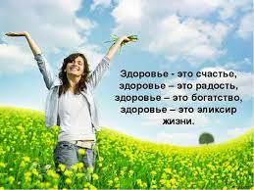

Slide 15
Использованный материал:
Автор статьи: Людмилa Ивaновна Baнcoвскaя, кандидат психологических наук, доцент факультета психологии Санкт-Петербургского государственного университета.

Slide 16
Спасибо за внимание!

